Slide 1
ISTITUTO DI ISTRUZIONE SECONDARIA SUPERIORE “LUIGI VANVITELLI” Lioni (AV)
Presenta
ERASMUSPLUS
Azione chiave: KA2 Cooperazione per l’innovazione e lo scambio di buone pratiche
Azione: Partenariati strategici per scuole
Il Dirigente Scolastico Prof. Pietro Petrosino

Slide 2
Istruzione Formazione gioventù e sport
Partenariati strategici per scuole
Poland
Germany
Italy Turkey
Latvia
2014 - 2016
“Let’s live together, not separately”
I.I.S.S. “Luigi Vanvitelli”

Slide 3
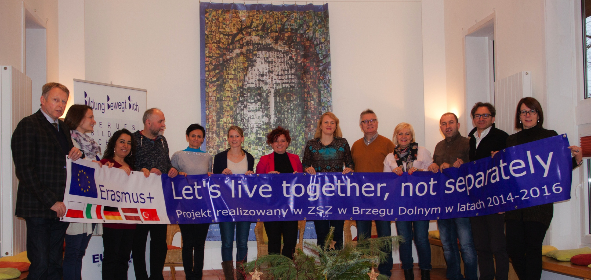
“Let’s live together, not separately”
I.I.S.S. “Luigi Vanvitelli”

Slide 4
“Let’s live together, not separately”
Approvazione del nostro progetto
Con un tasso di successo del 18% sono 45 le proposte di scuole italiane coordinatrici approvate e 228 scuole italiane partner di progetti approvati dalle altre Agenzie nazionali.

Slide 5
“Let’s live together, not separately”
La commissione europea di valutazione ha assegnato al nostro progetto il punteggio
di
99,5 su 100

Slide 6
“Let’s live together, not separately”
Scuole partecipanti
Zespol Szkol Zawodowych - Brzeg Dolny POLONIA (coordinatore del progetto)
Berufsbildende Schulen Rotenburg – Europaschule - Rotenburg GERMANIA
HAYRİ MEHMET ÜRGÜPLÜ ANADOLU LİSESİ- ÜRGÜP TURCHIA
Riga Trade Vocational Secondary School – Riga LETTONIA
IISS VANVITELLI - Lioni ITALIA

Slide 7
“Let’s live together, not separately”
Che cos’è “Let’s live together, not separately”
“Viviamo insieme, non separati!” è un progetto per persone disposte ad aprire il proprio cuore, dando una mano e del tempo per aiutare gli altri. In questo mondo arrivista ed egoista, spesso ci dimentichiamo dei bisogni degli altri. Di conseguenza, siamo soli, senza il supporto di una famiglia e di persone care. E’ ora di cambiare! E’ ora di capire che il mondo attuale non appartiene solo a persone ricche, belle e in buona salute, ma anche ad anziani, malati, disabili, svantaggiati e bisognosi.

Slide 8
“Let’s live together not separately”
Obiettivo
L’obiettivo principale del progetto è sviluppare tra le giovani generazioni, così condizionate dalla realtà virtuale del computer, di internet, dei videogiochi, dall’idea del denaro e del successo, l’apertura ai bisogni altrui, l’impulso ad uno stile di vita basato sui valori della comunità e della famiglia, e quindi della tolleranza e dell’empatia nei confronti di tutte le diversità, migliorando allo stesso tempo le competenze linguistiche di alunni e docenti e quelle legate alle nuove tecnologie.

Slide 9
“Let’s live together, not separately”
Partecipanti
I partecipanti al progetto sono circa 500 alunni e almeno 60 docenti delle scuole partners di Polonia, Lettonia, Turchia, Germania e Italia, che saranno coinvolti nelle attività di progetto sia a livello locale che internazionale.

Slide 10
“Let’s live together, not separately”
Attività principali
Durante il progetto, i giovani parteciperanno ad azioni portate avanti da organizzazioni umanitarie, organizzeranno un evento di beneficenza nella loro area, visiteranno e conosceranno i problemi delle persone escluse dalla società locale.

Slide 11
“Let’s live together, not separately”
Mobilità 3 Incontri di progetto: Germania (Dicembre 2014) Polonia (Giugno 2016) Italia (Settembre 2015)
5 scambi alunni: 6 per ogni paese (di cui uno con disabilità)
Totale mobilità alunni: 24
Totale mobilità docenti: 16

Slide 12
“Let’s live together, not separately”
Come nasce il progetto
Il progetto è frutto di una collaborazione pregressa con la scuola partner turca in un Comenius 2011-2013 e di una rete di contatti con altre scuole europee.
Da un’idea generale, la scuola coordinatrice ha sviluppato il tema, d’intesa con le scuole partner attraverso assidui scambi via e-mail.

Slide 13
“Let’s live together, not separately”
Il team di progetto
I docenti coinvolti nella progettazione hanno una lunga esperienza nell’ambito dei progetti Socrates Comenius, Lingua e LLP.
Hanno collaborato attivamente, attraverso suggerimenti e proposte, alla stesura del progetto e al suo perfezionamento.

Slide 14
“Let’s live together, not separately”
Criticità di progettazione
Entrare in relazione collaborativa con i nuovi colleghi partner
Superare le differenze di opinione sulle proposte avanzate tra i partner

Slide 15
“Let’s live together, not separately”
Punti di forza
La tematica sociale del progetto
La partecipazione alle mobilità di alunni con bisogni educativi speciali
La competenza progettuale della scuola coordinatrice
Ogni punto dell’e-form è stato redatto in modo molto dettagliato, fornendo risposte esaustive ai quesiti posti, motivando tutte le scelte progettuali.

Slide 16
“Let’s live together, not separately”
Punti di forza
Ampia e circostanziata descrizione delle attività di disseminazione e valutazione del progetto (Feed back, Swot, Benchmarking)
Le attività e gli eventi programmati e realizzati entrano a far parte del POF di Istituto come buone pratiche e divengono parte integrante dell’ampliamento dell’offerta formativa.

